Slide 1
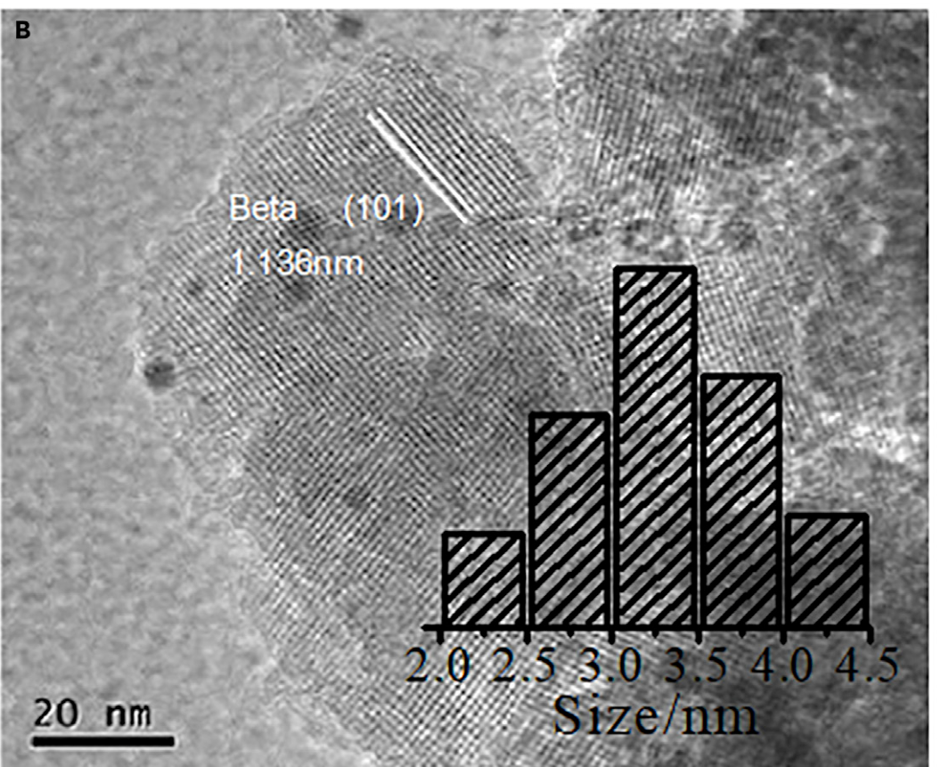
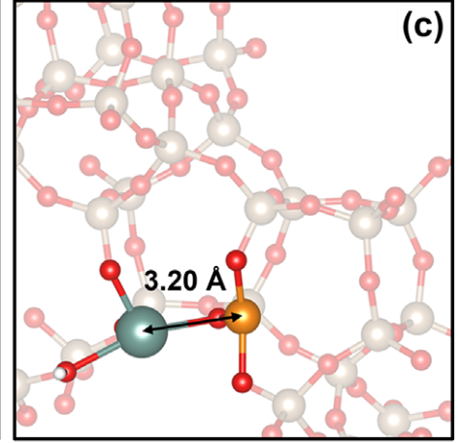
催化剂现状
分子筛限域高分散 Cu，稀土调控电子态
催化体系
主要优势
亟待解决的问题
Rh 等贵金属
CO 活化与 C–C 偶联能力较强
成本较高；甲烷化等副反应需抑制
Co / Fe 基
碳链增长能力突出，利于多碳产物生成
烃类竞争；含氧基团保留与活性相稳定性受限
Cu 基
非贵金属；利于含氧中间体加氢与醇生成
易团聚；单一位点难兼顾活化、偶联与选择性
本课题：将“结构稳定”与“电子调控”结合
① 分子筛限域 Cu → 构筑高分散
② 引入稀土近邻 → 调节电子态
稳定小尺寸 Cu，抑制迁移团聚；
保留 Cu–Cu 邻位与金属–载体界面。
以 Y / La 调节配位与电子密度；
检验 Cu⁰ / Cu⁺ 及中间体吸附变化。
Cu@Na-Beta：2–5 nm [2]
Cu–Y 近邻模型 [3]
研究落点：高分散 Cu + 稀土电子调控 → 优化 C–C 偶联与乙醇生成（拟验证）
[1] ChemSusChem 2025, 18, e202500188. [2] Chem 2020, 6, 2673–2689. [3] Angew. Chem. Int. Ed. 2025, 64, e202514920.
4
Notes:
本页用于替换第一版《CO2加氢制乙醇_研究背景_模板版.pptx》的第5页（正文页码4），单独交付一页。沿用原模板。
讲述逻辑：常见催化剂各有优势与限制；Cu具有非贵金属及含氧中间体加氢方面的优势，但结构稳定和反应功能匹配仍需改进。本课题先通过分子筛限域构筑并稳定高分散Cu，再引入稀土近邻调节Cu的局部配位与电子态，检验其对中间体吸附、C–C偶联及乙醇生成的影响。单原子化并非本页预设目标；高分散Cu仍可包含具有Cu–Cu邻位的纳米颗粒。
文献事实与拟开展工作：
[1] Ait El Fakir et al., ChemSusChem 2025, 18, e202500188, DOI: 10.1002/cssc.202500188。催化体系比较为综述层面的概括，不用于跨工况性能排名；具体活性与选择性随组成、载体及条件变化。
[2] Ding et al., Chem 2020, 6, 2673–2689, DOI: 10.1016/j.chempr.2020.07.001。Fig.2B原文截图，PDF第6页，完整保留比例尺和粒径分布。正文报道约2–5 nm Cu纳米颗粒封装于Na-Beta晶体内部介孔中；还原后仍高分散，100 h反应后粒径保持。这里的限域不是把2–5 nm颗粒放入尺寸更小的常规微孔。文献乙醇为唯一有机产物，但仍有CO副产物。
[3] Zhang et al., Angew. Chem. Int. Ed. 2025, 64, e202514920, DOI: 10.1002/anie.202514920。Fig.5b中模型(c)原文截图，PDF第7页。图中橙色为Cu，青绿色为Y，3.20 Å为文献DFT近邻模型中的Cu–Y距离。该模型用于讨论脱铝Beta中Cu–Y近邻对还原行为与电子态的作用，不是拟合成Cu@Na-Beta样品已证实的结构。原文考察H2及乙醇气氛，并以乙醇脱氢为模型反应；不能直接证明稀土提高CO2制乙醇性能。La为本课题拟拓展的调控元素。
本课题验证：分子筛限域稳定高分散结构，稀土引入可能同时改变粒径、孔道与酸性。因此应在可比结构下结合原位/工况XAS、显微结构、Cu LMM等核对电子态，并关联乙醇生成速率、碳基选择性及稳定性。不能预设Cu+越多越好、必然单原子化或必然提高C–C偶联。上述性能目标均待实验验证。

